Slide 1
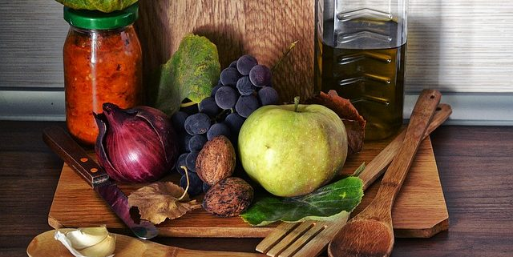
Opracowanie:
Maria Królikowska
Justyna Niżnik
Europejski Dzień
Zdrowego Jedzenia
i
Gotowania

Slide 2
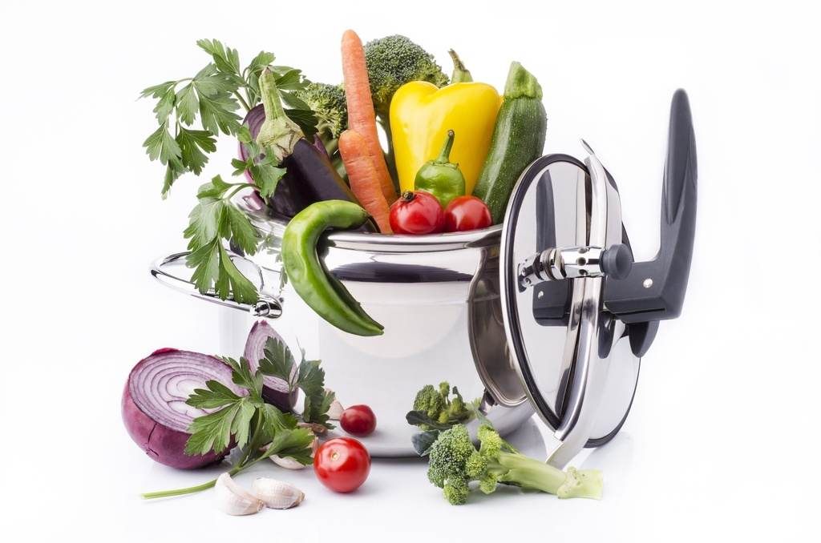
listopada
przypada Europejski Dzień Zdrowego Jedzenia i Gotowania
Europejski Dzień Zdrowego Jedzenia i Gotowania (ang. „European Day of Healthy Food and Cooking”) został zainicjowany w 2007 roku przez Komisarza Unii Europejskiej i Euro- Toques- organizację zrzeszającą szefów kuchni. Celem święta jest promowanie zdrowego jedzenia wśród najmłodszych (i nie tylko), dobrych nawyków żywieniowych, spożywania regularnie posiłków, informowanie o konsekwencjach złej diety.
Dzień Zdrowego Jedzenia jest obchodzony na wiele sposobów. W niektórych krajach kucharze zapraszają młodzież do restauracji aby pokazać młodym ludziom czym jest zdrowe żywienie, prowadzą też warsztaty i zajęcia w lekcjach na temat zdrowej diety. W Polsce powstały kampanie dotyczące dobrych nawyków żywieniowych. Jedną z nich jest kampania “Śniadanie Daje Moc”. Badania z 2010 roku pokazują, że około 40% uczniów i studentów rezygnuje ze spożycia śniadania. Rozpoczynanie dnia bez posiłku, bądź niejedzenie między lekcjami, źle wpływa na samopoczucie i koncentracje uczniów. Nauczyciele zaangażowani w akcję, organizują w klasach wspólne spożywanie śniadania, przygotowują kanapki lub przekąski z klasą w ramach zajęć lekcyjnych oraz uświadamiają wychowanków o roli śniadania w codziennej diecie.

Slide 3

Nawyki żywieniowe z dzieciństwa mają wpływ na późniejszy styl życia i odżywiania. Dzieci, które
po znają zalety zbilansowanego odżywiania i wiedzą, jak świadomie wybierać produkty
żywnościowe, będą w dorosłym życiu prowadzić zdrowy styl życia.
Liczba dzieci cierpiących na nadwagę w Europie zwiększa się każdego roku o
400 tysięcy! To bardzo niepokojące zjawisko, które jest wynikiem głównie złej diety.
Nadwaga powoduje spore problemy ze zdrowiem, takie jak cukrzyca czy schorzenia
wątroby. Także w dorosłym życiu dzieci z nadwagą narażone są na choroby serca, raka,
nadciśnienie, udar mózgu i depresję. Należy pamiętać, że zdrowe odżywianie
to przede wszystkim profilaktyka chorób a także inwestycja w prawidłowy rozwój
układu odpornościowego dziecka.
Zdrowe jedzenie i regularne spożywanie posiłków ma wpływ na nasze zdrowie,
by cieszyć się nim jak najdłużej, prawidłowe nawyki żywieniowe trzeba wprowadzać i promować już
od najmłodszych lat. Jeżeli dzieci widzą, że rodzice jedzą warzywa, owoce, przygotowują posiłki,
to ten nawyk w nich zostaje.
“ Dzieciaki! Jedzcie zdrowo”

Slide 4
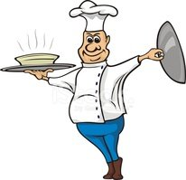
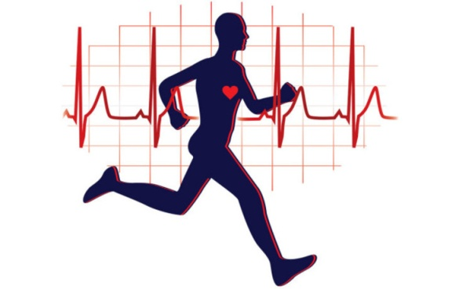
Coraz więcej serwisów poświęconych gotowaniu włącza się w akcję Dnia Zdrowego
Jedzenia i Gotowania. obecnie mamy “modę” na zdrowe żywienie. Bary typu slow food, cieszą się ogromną popularnością. Wzrasta świadomość ludzi na temat zdrowego odżywiania. Nie mniej jednak jest to nadal ogromne pole do działania. Tego dnia chcemy Cię zachęcić, abyś przyjrzał się uważnie:
- co spożywasz?
- jak wyglądały Twoje posiłki w ciągu ostatniego tygodnia?
- czy jadłeś codziennie śniadanie?
- czy w Twojej diecie nie zabrakło ważnych składników (np. ryb, owoców, warzyw?
- ile jesz słodyczy?
- czy nie masz problemów z odpowiednią wagą ciała?
- zdrowa dieta jest podstawą do dobrej kondycji i zdrowia.

Slide 5
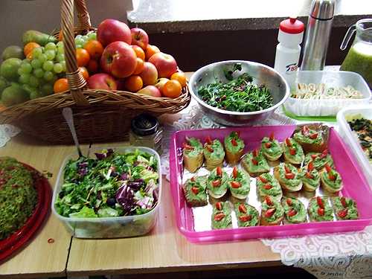
Zdecydowana większość Polaków wskazuje, że
najważniejszą zasadą zdrowego odżywiania jest
jedzenie warzyw i owoców.
Podczas planowania swojego jadłospisu, musimy pamiętać, że świeże owoce i warzywa stanowią jedynie element zdrowej diety.
Aby organizm mógł prawidłowo funkcjonować musi czerpać z diety wszystkie niezbędne składniki odżywcze, a więc także dobrej jakości białko, pełnoziarniste produkty zbożowe czy dobrej jakości tłuszcz.
Konieczne jest różnicowanie produktów, unikanie jedzenia co dzień tego samego. Często popełnianym błędem jest przekonanie, że jedzenie co dzień takiego samego, np. „zdrowego” śniadania jest właściwe.
Nasz organizm potrzebuje urozmaicenia, tak jak my sami potrzebujemy różnorodnych smaków. Dzięki temu w naturalny sposób nasza dieta będzie zbilansowana.
Starajmy się gotować sami. Nie korzystajmy z dań gotowych.

Slide 6
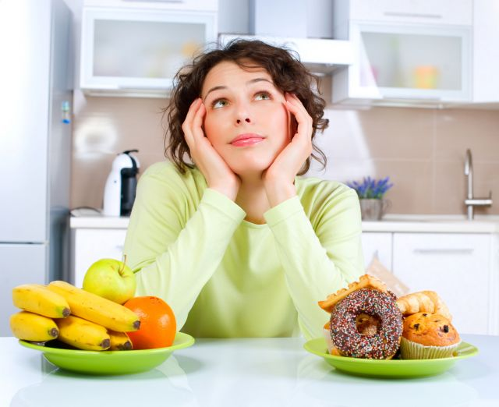
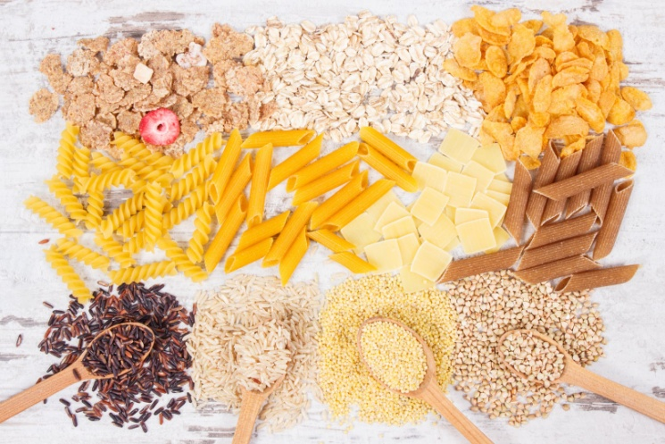
Są pewne złote rady:
- ograniczenie słodyczy,
- ograniczenie śmieciowego jedzenia.
Fundamentem zdrowej diety jest różnorodność i produkty dobrego pochodzenia
Pamiętajmy o tym, żeby w naszym menu znalazły się przynajmniej trzy porcje warzyw i jedna lub dwie porcje owoców.
Pamiętajmy również o tym, żeby na swoim talerzu mieć kaszę, pełnoziarniste makarony, dobrej jakości zdrowe tłuszcze, chociażby rybę, mogą być orzechy, jajka.

Slide 7
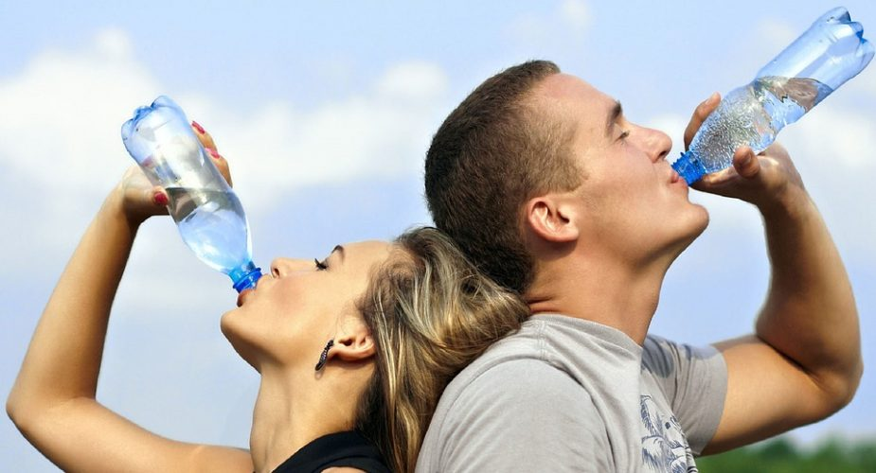
Dobra dieta to także odpowiednie nawadnianie organizmu.
Woda jest niezbędna dla zdrowia człowieka. Spożywanie odpowiednich jej ilości jest niezwykle ważne, ale należy uważać, by nie przesadzić. Wówczas narażamy się bowiem na ryzyko zatrucia wodą.
Pijesz, gdy odczuwasz silne pragnienie? To za późno, bo apetyt na coś mokrego świadczy o tym, że w organizmie zaczyna się odwodnienie.
Ile trzeba pić dziennie, aby organizm prawidłowo funkcjonował? Sprawdź swój bilans wodny, czyli równowagę między wodą przyjmowaną a wydalaną.
Woda nie dostarcza energii, ale pełni niezwykle ważne funkcje. Wszystko, co dzieje się w organizmie, wymaga wody. To dzięki niej zachodzą reakcje chemiczne, które pozwalają zachować kondycję fizyczną i psychiczną. Woda jest niezbędna do utrzymania właściwej objętości i prawidłowego ciśnienia krwi. Przenosi do komórek składniki odżywcze i tlen. Przemieszczając się – jako główny składnik różnych płynów ustrojowych – oczyszcza ciało z ubocznych produktów przemiany materii. Decyduje też o temperaturze ciała. Gdy ta niebezpiecznie się podnosi, nadmiar ciepła usuwany jest wraz z potem. Bez wody nie ma prawidłowego trawienia, właściwej pracy jelit i przyswajania składników odżywczych. To ona nawilża gałki oczne, ułatwia przełykanie kęsów pożywienia, uczestniczy w przenoszeniu dźwięków przez ucho środkowe i poprzez stałe nawilżanie płuc umożliwia oddychanie.

Slide 8
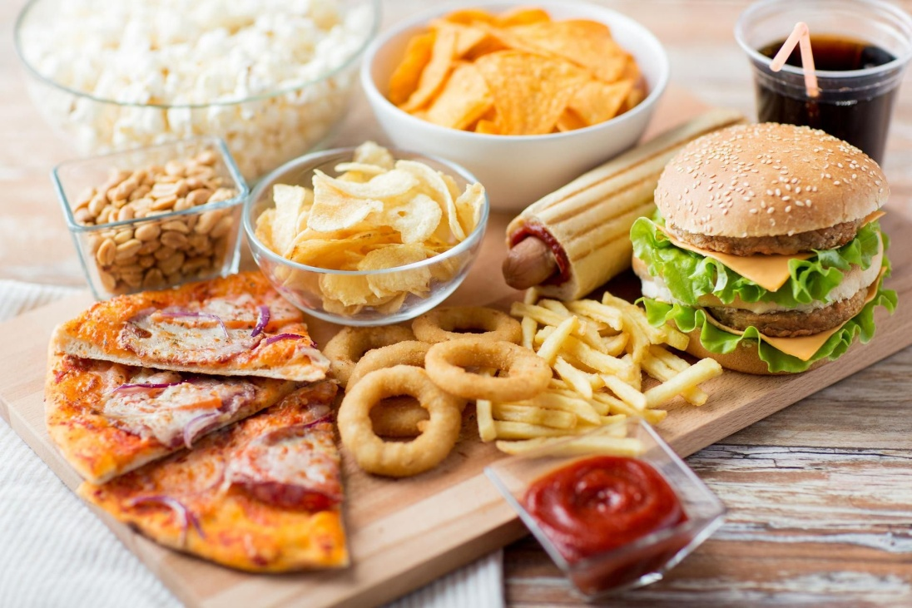
Należy unikać wysoko przetworzonych produktów oraz używek.
Jeżeli nie przestrzegamy właściwej diety wówczas przyczynia się to do wzrostu zachorowań.
Mamy do czynienia z otyłością, cukrzycą, nadciśnieniem i wszystkimi powikłaniami otyłości.
Należy myśleć o obniżaniu wagi w każdym calu, to pomaga leczyć choroby – podkreślają lekarze.
Zawsze, ale w okresie jesienno-zimowym szczególnie, powinniśmy zwracać uwagę na to, by w spożywanych produktach było jak najwięcej witamin. Warzywa, owoce, zupy, ciepła multiwitamina, surówki, kiszonki - ponieważ oprócz tego, że są świetnym źródłem witamin, wzmacniają naszą odporność, a co za tym idzie, zdrowie.

Slide 9
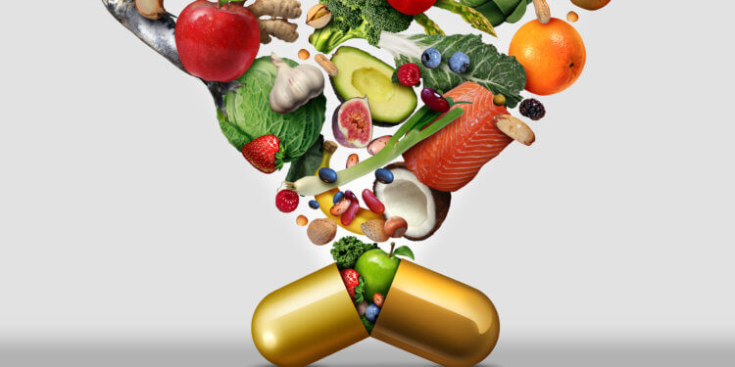
SUPLEMENTY DIETY
Są jednak takie sytuacje, kiedy nie jesteśmy w stanie samym jedzeniem uzupełnić pewnych niedoborów.
Jeżeli zrobimy badanie i widzimy, że mamy za mało witamin, którejś z grupy B, jeżeli mamy niedobory witaminy D, to warto wówczas suplementować – radzą dietetycy.
Witamina D jest szczególnie potrzebna w okresie kiedy słońca w Polsce jest mniej. W przypadku suplementów należy zachować ostrożność. Trzeba zwracać uwagę na to, kto produkuje suplementy. Jeżeli firma jest wiarygodna, możemy im zaufać również wtedy gdy wyprodukują suplement.
Suplement pochodzi z tej samej linii technologicznej co leki, natomiast forma rejestracji suplementów jest wygodniejsza dla wielu firm, ale również i dla firm, które pojawiają się z znikąd.
Uważajmy na to, co przyjmujemy i nie ufajmy reklamom – akcentują lekarze
.

Slide 10
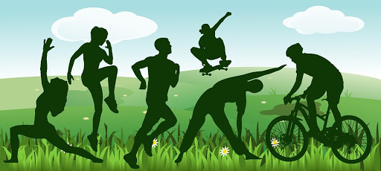
AKTYWNOŚĆ FIZYCZNA
Odpowiednia dieta nie wystarczy, by cieszyć się zdrowiem. Należy również pamiętać o aktywności fizycznej, mowa tu nie tylko o treningach na siłowni, ale także o codziennych spacerach. Każdego dnia staraj się podjąć jakiejś dowolnej aktywności fizycznej.
Już 150 minut umiarkowanej aktywności tygodniowo wystarczy, żeby poczuć się lepiej we własnym ciele, zbić wagę i obniżyć ciśnienie krwi.
W związku z Dzieniem Zdrowego Jedzenia chcemy zachęcić wszystkich do zadania sobie kilku prostych pytań:
- Czy zdrowo się odżywiam?
- Czy zdrowo gotuję?
- Czy prawidłowo bilansuję swoją dietę?
- Czy w razie potrzeby uzupełniam dietę w cenne dla zdrowia składniki (np. kwasy omega 3, sterole roślinne, witaminy, minerały, antyoksydanty)?
Jeśli na którekolwiek z nich odpowiedź brzmi – NIE, należy jak najszybciej zmienić swoje przyzwyczajenia i nawyki żywieniowe. Co należy zmienić?
* Zadbaj o prawidłową dietę – posiłki spożywaj regularnie – NIGDY SIĘ NIE GŁÓDŹ! a gdy stwierdzisz, że nie dasz sobie sam rady – wybierz się do dietetyka.

Slide 11
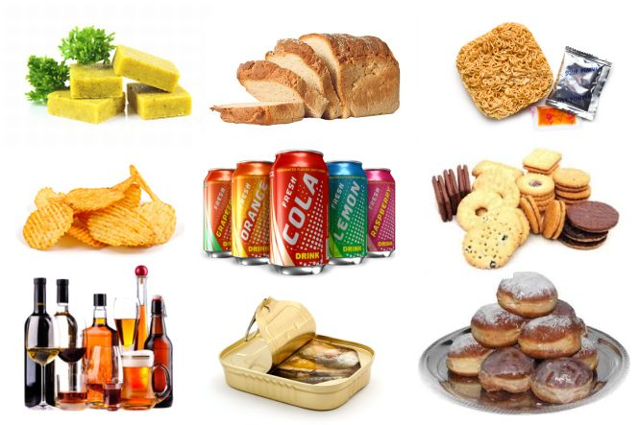
1. Unikaj wysoko przetworzonej żywności, np. dań typu fast food, słodyczy, słonych przekąsek, posiłków w proszku.
2. Ogranicz spożycie sodu - nie dosalaj potraw przed ich skosztowaniem, postaraj się zastąpić sól przyprawami ziołowymi.
3. Zacznij pić wodę
4. Zadbaj o codzienną aktywność fizyczną
5. Pozbądź się dodanego cukru
6. Naucz się zwalczać stres
7. Zadbaj o sen i regenerację
8.Unikaj tzw. monodiet i diet oczyszczających
9.Ogranicz produkty bogate w sód takie jak słone przekąski i wysoko przetworzone dania gotowe.
10. Wybieraj produkty z pełnego przemiału bogate w błonnik pokarmowy, np. chleb razowy, brązowy ryż, grube kasze.
11. Zamiast słodkich napojów, kompotów i soków sięgaj po wodę.
12.Unikaj smażenia, zwłaszcza produktów panierowanych i w głębokim tłuszczu.

Slide 12
Netografia: zdrowie.dziennik.pl zdrowie.wprost.pl www.agamasmaka.pl dziecisawazne.pl https://pl.wikipedia.org https://uroda.abczdrowie.pl/ https://ncez https://spozywo.p

